Slide 1
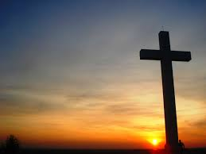
Het kostbare kruis

Slide 2
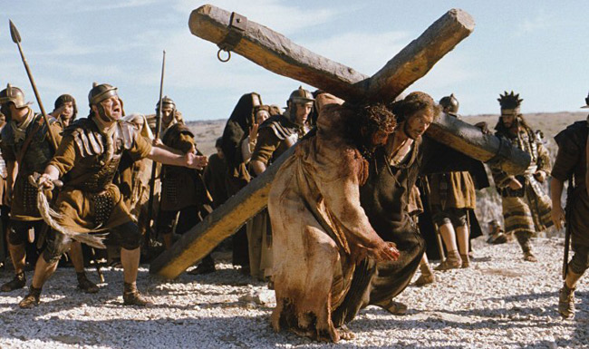
Steeds als ik denk
aan het kruis van mijn Heer
hoe Hij mijn zonden meenam in ‘t graf
heeft al het aardse geen waarde meer
acht ik verlies waar ik eens zo om gaf
Notes:
solist

Slide 3
Oh dat kostbare kruis
Oh dat kostbare kruis
Leg je leven aan de voeten
van je Redder neer

Slide 4
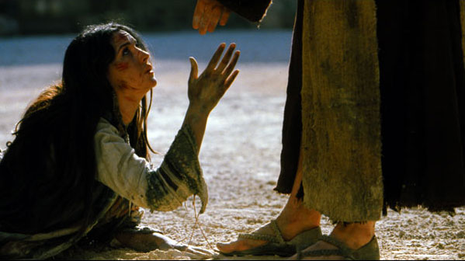
Oh dat kostbare kruis
Oh dat kostbare kruis
Kniel nu voor Hem neer
en geef Hem eer met heel je hart

Slide 5
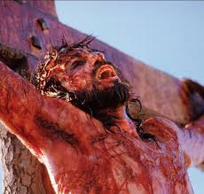
Want het offer dat Hij bracht
toonde Zijn liefd’ en genade voor mij
en toen Hij uitriep: “Het is volbracht”
kocht Hij mijn ziel voor eeuwig vrij
Notes:
solist

Slide 6
Oh dat kostbare kruis
Oh dat kostbare kruis
Leg je leven aan de voeten
van je Redder neer

Slide 7
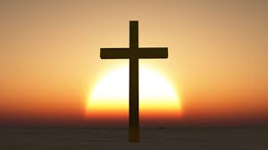
Oh dat kostbare kruis
Oh dat kostbare kruis
Kniel nu voor Hem neer
en geef Hem eer met heel je hart

Slide 8
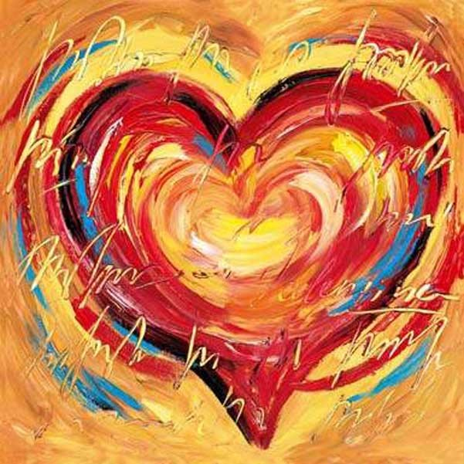
Zelfs als ik al mijn bezittingen gaf
dan was mijn offer nog te klein
De weg die Hij ging
van de kribbe naar ‘t graf
vraagt heel mijn hart en heel mijn zijn
Notes:
solist

Slide 9
Oh dat kostbare kruis
Oh dat kostbare kruis
Leg je leven aan de voeten
van je Redder neer

Slide 10
Oh dat kostbare kruis
Oh dat kostbare kruis
Kniel nu voor Hem neer
en geef Hem eer, met heel je hart
Kostbare kruis ….
*

